Slide 1
基于三结构域共现的对比学习探究
问题定义，代表方法和下一步计划
姚
2026年10月9日

Slide 2
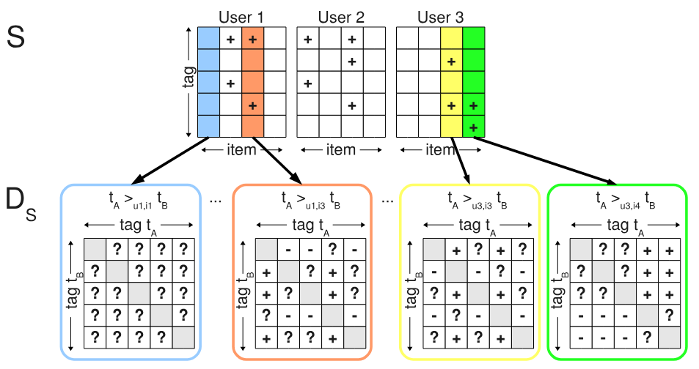
PITF 推荐系统 （user，item，tag）
s(A,B,C) = sAB(A,B) + sAC(A,C) + sBC(B,C)

Slide 3
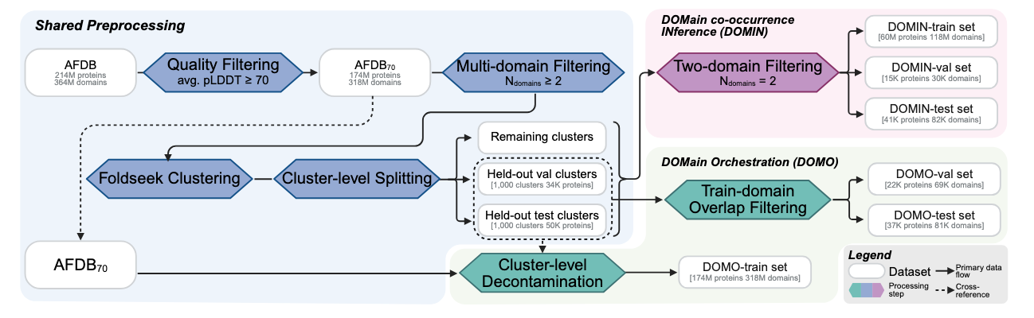
研究背景，数据来源以及目标任务
DOMIN:双域共现搜索 DOMO：条件蛋白质序列生成 恰有2个结构域扩展为恰有3个结构域
三结构域样本正例来源：恰有3个结构注释域的蛋白，记为(A,B,C)。
2→1 给定(A,B),检索第3个结构域C
1→2 给定A，检索结构域对(B,C) ？？？
观测共现作为正例，未观测到的作为候选负例。

Slide 4
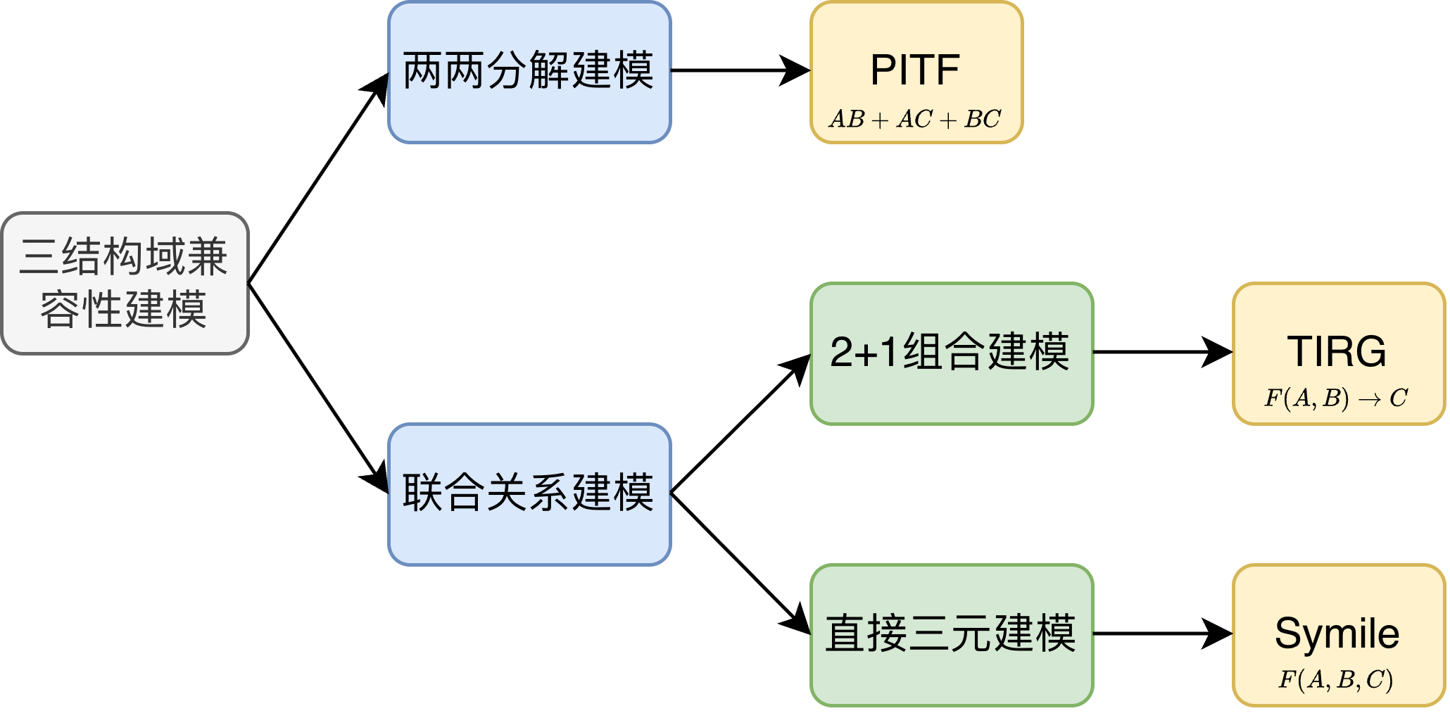
三条探究路线
核心问题：三元组合关系能否由两两关系充分刻画，还是需要显式建模三者之间的联合依赖？

Slide 5
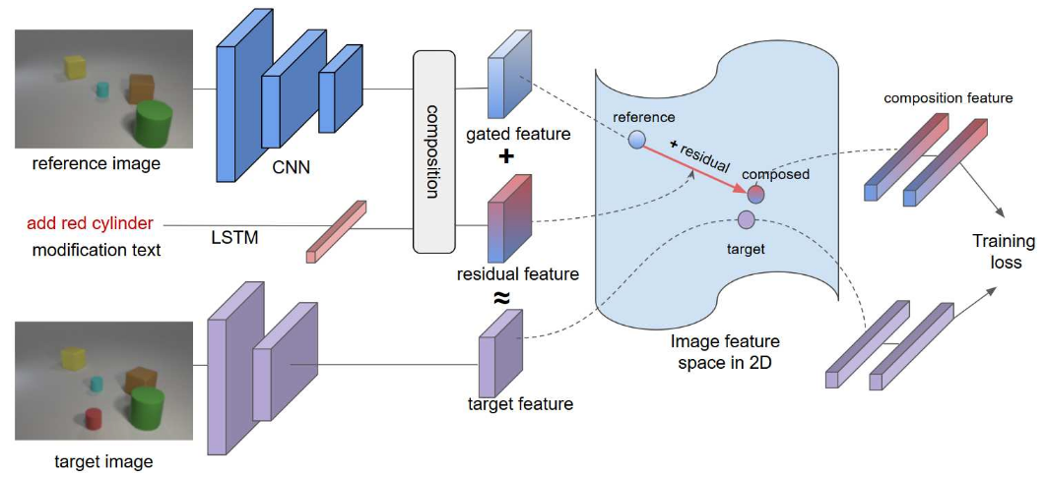
TIRG CV-CIR (image,text,image)

Slide 6
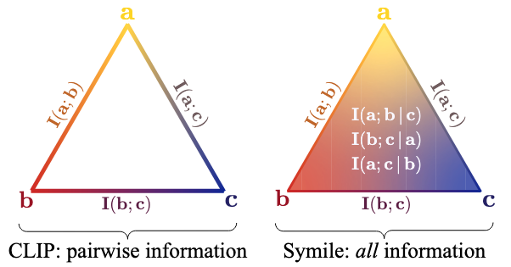
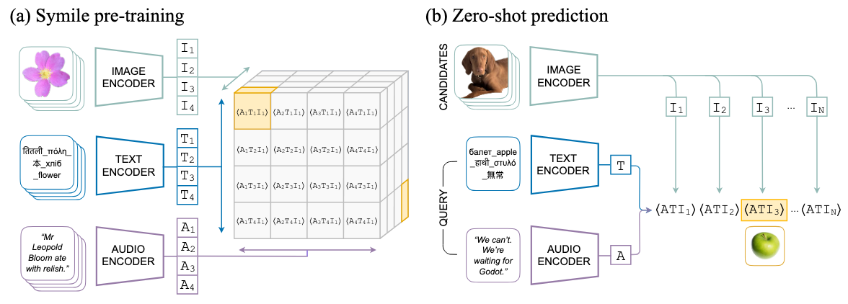
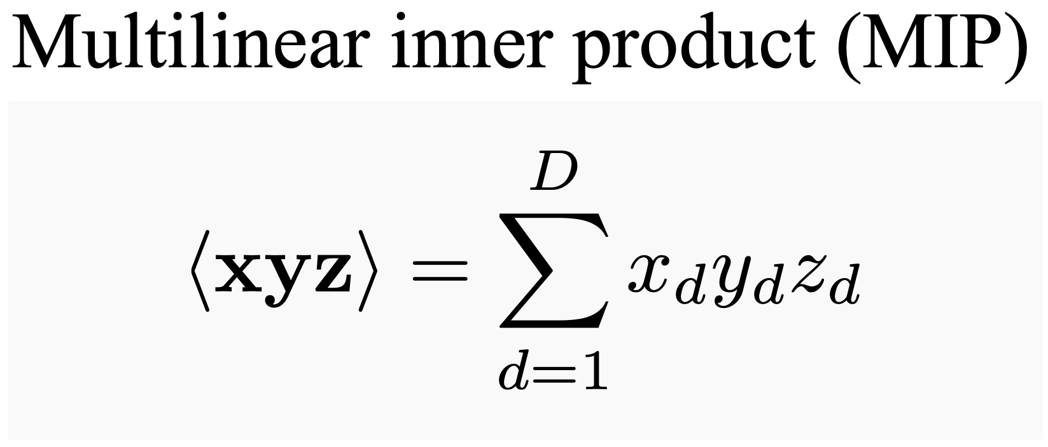
Symile 多模态对比学习 多模态
异或实验展示两两关联的局限，无法表示组合关系。

Slide 7
总结以及后续计划
方法的选择与数据本身的特性及任务设置密切相关。
PITF，TIRG，Symile
下一步希望获取处理后的双域与三域数据，分析两两共现与三元组合之间的关系。

